Slide 1
Risikoanalyse-und Bewertung
BSI: Analyse erfordert großen technischen und organisatorischen Sachverstand und wird deshalb nur Systeme empfohlen, die besonders hohe Sicherheitsanforderungen haben
Ansonsten reichen Standard-Sicherheitsmaßnahmen
Formel: Risiko = Wahrscheinlichkeit x Schaden
Grundsätzlich nur grob abschätzbar, da die Wahrscheinlichkeit und die Auswirkung nicht exakt zu beziffern sind

Slide 2
Bewertung der Bedrohungen
Vorgehen: Risikomatrix erstellen
Je nach Komplexität verschieden viele Stufen
BSI – Grundschutz Wahrscheinlichkeiten: selten ( < 1x alle 5 Jahre) mittel ( 1x alle 1-5 Jahre) häufig ( 1x im Jahr – 1x im Monat) sehr häufig ( > 1x im Monat)

Slide 3
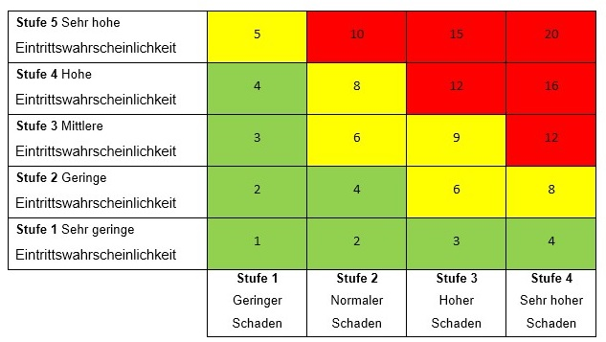
Beispielhafte Risikomatrix

Slide 4
Eintrittswahrscheinlichkeit
Formel Eintrittswahrscheinlichkeit: = Aufwand für den Angreifer / Nutzen für den Angreifer
Bewertung des Nutzen für den Angreifer kommt stark auf das Motiv des Angreifers an (wirtschaftliche Interessen, Neugier, vielleicht aber auch Rache?) -> schwer zu beurteilen
Bewertung des Aufwands durch Penetration Tester: Bezahlte „Hacker“ die in einem System gezielt nach Schwachstellen suchen und diese dann dem Besitzer melden

Slide 5
Schaden
Unterteilung in primäre und sekundäre Schäden
Primäre Schäden: Produktivitätsausfall, Wiederbeschaffungs-/Wiederherstellungskosten, Personalkosten -> sind leicht zu beziffern
Sekundäre Schäden: Imageverlust, Vertrauensverlust bei Kunden und Geschäftspartnern -> langfristige Schäden, die schwer abschätzbar sind

